Slide 1

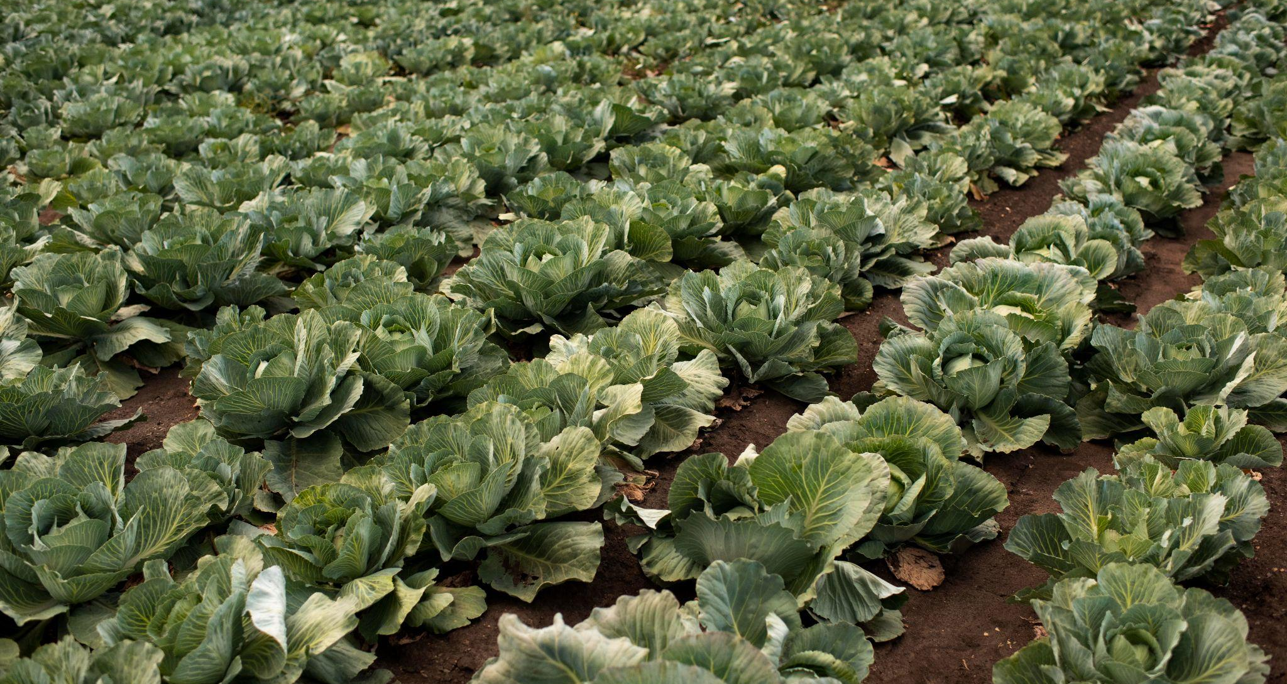
Prelevarea probelor de plante, produse vegetale și alte obiecte în vederea depistării organismelor dăunătoare
DIRECȚIA PROTECȚIA PLANTELOR Procedură specifică
Alina ROȘCA
2025

Slide 2
Scopul și domeniul de aplicare
Prevederile prezentei proceduri descriu principiile de prelevare a probelor din toate tipurile de plante, produse vegetale sau alte obiecte (inclusiv sol), in scopul evaluării stării de sănătate a acestora, depistării prezentei organismelor dăunătoare, inclusiv a celor sub formă latentă (infectare asimptomatică) și identificarea organismelor dăunătoare depistate. | Procedura se aplică tuturor plantelor, produselor vegetale sau altor obiecte cultivate, depozitate sau transportate, care fac obiectul reglementărilor fitosanitare.
Notes:
Aceasta este o procedura oficială pentru prelevarea probelor din plante, produse vegetale și obiecte în vederea depistării organismelor dăunătoare, elaborată de DPP în comun cu Direcția Carantina fitosantară din cadrul I.P. CNSAPSA, care stabilește regulile uniforme de selecție, ambalare, transport și trasabilitate, asigurând baza legală și metodică pentru inspectorii fitosanitari.

Slide 3


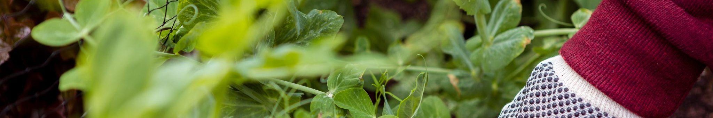
Responsabilitățile inspectorilor fitosanitari din cadrul STSA
Prelevarea
Marcarea
Sistematizare
Efectuarea prelevărilor de probe în conformitate cu prezenta procedură și standardele internaționale în vigoare.
Includerea în registru a informațiilor privind probele prelevate (cum ar fi: numărul rândului, numărul plantei, numărul sigiliului ș.a.) (anexa nr.2).
Marcarea rândurilor și a plantelor de unde au fost prelevate probele (în cazul prelevării probelor în conformitate cu planul anual de monitorizare din plantațiile multianuale).
Notes:
Direcția Protecția Plantelor: Monitorizează aplicarea procedurii și acordă asistență metodologică.
Inspectorii Fitosanitari: Efectuează prelevarea, marchează locul, completează registrele și asigură trasabilitatea.
Operatorii Economici: Asigură accesul inspectorilor la loturi pentru a facilita prelevarea probelor.

Slide 4

Dispoziții generale
Prelevarea probelor din loturile de produse și/sau producere a plantelor, produselor vegetale sau alte obiecte, se va efectua în timpul inspecțiilor fitosanitare la import, export, transportarea pe teritoriul țării, expertiza stării fitosanitare și în cadrul executării planului anual de monitorizare în scopul asigurării sănătății plantelor.
Atât prelevarea probelor cât și ambalarea, marcarea, sigilarea și etichetarea se vor executa în prezența proprietarului plantelor, produselor vegetale și altor obiecte, sau a unui reprezentat legal al acestuia.
La prelevarea probelor se va lua în considerare întreaga plantă și stadiul de dezvoltare al acesteia (ex. răsad, altoi etc.), tipul produsului vegetal sau al obiectului, precum și omogenitatea și mărimea lotului din care a fost prelevată proba.
Notes:
Inspecția Vizuală: Inspectorul fitosanitar efectuează examinarea vizuală a întregului lot de plante, produse vegetale sau alte obiecte cultivate, depozitate sau transportate, precum și a ambalajului, locului de producere, locului de depozitare și mijlocului de transport.
Evaluarea Suspiciunilor: Se evaluează prezența potențialelor semne de infestare sau infectare. Se iau în considerare simptomele vizibile, modificări morfologice anormale, prezența de dăunători vizibili sau alte indicii de probleme fitosanitare.
Decizia de Prelevare: O probă se prelevă DOAR în cazul suspiciunilor privind prezența organismelor dăunătoare. La prelevare se ține cont de întreaga plantă, stadiul de dezvoltare, tipul produsului vegetal și omogenitatea lotului.

Slide 5





Metodele de prelevare
Metoda sistemică
Metoda plicului
Metoda stratificată
Metoda de prelevare (eșantionare), a plantelor, produselor vegetale și altor obiecte din unitățile unui lot la intervale fixe, predeterminate.
Constă în selectarea unităților sau mostrelor dintr-un lot de plante, produse vegetale și alte obiecte depozitate în vrac, conform schemei plicului. În funcție de volumul lotului sau de suprafața depozitului, se utilizează metoda plicului simplu, dublu sau triplu (a, b, c).
Constă în separarea condiționată a unui lot de plante, produse vegetale sau alte obiecte în straturi separate și selectarea eșantioanelor din fiecare strat.
Metoda cu proporție fixă
Metoda selecției țintită
Constă în selectarea eșantioanelor sau mostrelor de plante, produse vegetale și alte obiecte din părțile lotului cel mai probabil infectate și/sau infestate sau selectarea eșantioanelor sau mostrelor de plante, produse vegetale sau alte obiecte evident infectate și/sau infestate pentru a crește probabilitatea de a detecta un anumit dăunător.
Constă în selectarea unui anumit număr de eșantioane de plante, produse vegetale și alte obiecte, în funcție de mărimea lotului (de exemplu 2%).
Metoda aleatorie
Constă în selecția aleatorie a eșantioanelor de plante, produse vegetale sau alte obiecte dintr-un lot.
Notes:
Procedura descrie cinci metode principale, fiecare aplicabilă în contexte specifice pentru asigurarea reprezentativității și eficacității eșantionării.
Metoda sistemică: Prelevarea plantelor, produselor vegetale și altor obiecte din unitățile unui lot la intervale fixe, predeterminate.
Metoda plicului: Selectarea unităților dintr-un lot depozitat în vrac, conform schemei plicului. Se utilizează metoda plicului simplu, dublu sau triplu în funcție de volumul lotului.
Metoda stratificată: Separarea condiționată a unui lot în straturi separate și selectarea eșantioanelor din fiecare strat pentru a asigura reprezentativitatea.
Metoda aleatorie: Selecția întâmplătoare a eșantioanelor de plante, produse vegetale sau alte obiecte dintr-un lot, fără preferință pentru anumite zone.
Metoda selecției: Selectarea eșantioanelor din părțile lotului cel mai probabil infectate și/sau infestate, pentru maximizarea probabilității de depistare.

Slide 6
Regulile și modalitățile de prelevare a planelor, produselor vegetale și altor obiecte transportate sau depozitate în funcție de mărimea lotului:
Semințe de cereale și plante tehnice
Semințele ambalate se prelevă în funcție de numărul de ambalaje
Semințe în vrac se prelevă aleatoriu fie manual, fie cu scafă sau cu o sondă de colectare, din diferite straturi (vârf, mijloc și bază)
Numărul ambalajelor | Ambalajele din care se prelevă eșantioanele
max. 10 | din fiecare ambalaj
11 – 100 | din 20% din ambalaje alese întâmplător, dar nu mai puțin de 10 ambalaje alese din 5 puncte ale lotului
peste 100 | din 10% din ambalaje alese întâmplător, dar nu mai puțin de 20 de ambalaje alese din 10 puncte ale lotului
Mărimea lotului | Numărul eșantioanelor
max. 100 kg | din 3 straturi diferite, din câte 2 locuri din fiecare strat
101 – 1000 kg | din 3 straturi diferite, din câte 5 locuri din fiecare strat
min. 1000 kg | din 3 straturi diferite, din câte 10 locuri din fiecare strat
Semințele de legume, flori și pomi
În funcție de numărul ambalajelor
Semințele prelevate se amestecă, apoi se extrag(e) proba/probele pentru testare. Numărul ambalajelor supuse analizei de laborator poate fi mărit pentru a asigura cantitatea necesară pentru prelevarea probei minime. Dacă masa semințelor prelevate din ambalajele individuale nu este suficientă, atunci se va aloca pentru testare întregul ambalaj individual.
Numărul ambalajelor | Ambalajele din care se prelevă eșantioanele
max. 100 | din 5 % din ambalaje, nu mai puțin de un ambalaj
peste 100 | din 5 ambalaje + din 2ambalaje din fiecare 100 de bucăți care urmează
Notes:
Metodele variază în funcție de tipul de material pentru a asigura o probă relevantă și suficientă.
Semințe în vrac: Prelevare din 3 straturi (vârf, mijloc, bază) cu sonda, în funcție de mărimea lotului (min. 2 kg/60t).
Semințe ambalate: Se prelevează din 5% (max. 100 amb.) până la 20% (peste 100 amb.) din ambalaje, aleatoriu.

Slide 7
Regulile și modalitățile de prelevare a planelor, produselor vegetale și altor obiecte transportate sau depozitate în funcție de mărimea lotului:
Materialul de reproducere vegetativă (de ex., bulbi, rizomi, portaltoi, răsaduri) și din plante ornamentale (plante la ghiveci, flori și plante ornamentale)
Material ambalat
Material în vrac
Numărul ambalajelor | Ambalajele din care se prelevă eșantioanele
până la 10 | din fiecare ambalaj, din diferite straturi
11 – 100 | din 20% din ambalaje, dar nu mai puțin de 10 ambalaje
peste 100 | din 20 de ambalaje + din 2 ambalaje din fiecare 100 de ambalaje care urmează
Mărimea lotului | Numărul eșantioanelor
până la 100 de bucăți | din 2 locuri din lot, din straturi diferite
101 – 1000 de bucăți | din 5 locuri din lot, din straturi diferite
peste 1000 de bucăți | din 10 locuri din lot, din straturi diferite
Fructe și legume proaspete
Ambalate:
Ambalajele din care se vor prelua materialul pentru teste, se vor alege la întâmplare din diferite straturi ale lotului (vârf, mijloc și bază). În funcție de numărul ambalajelor
Vrac:
Pentru analize se vor preleva fructe și legume, din cel puțin cinci puncte din lot, din fiecare punct din diferite straturi (vârf, mijloc și bază). Din fiecare punct se va preleva o cantitate aproximativ egală de material, astfel încât cantitatea de fructe sau legume să fie suficientă pentru realizarea testelor.
Numărul de ambalaje | Numărul de ambalaje din care se prelevă proba
până la 50 | nu mai puțin de 4
până la 100 | nu mai puțin de 5
peste 100 | din 5 ambalaje + din 2 ambalaje la fiecare 100 ambalaje succesive
Notes:
Metodele variază în funcție de tipul de material pentru a asigura o probă relevantă și suficientă.
Material de reproducere: Min. 5-10 puncte din loturile vrac, sau din 20% din ambalaje (min. 10 buc.).
Fructe și legume vrac: Prelevare din min. 5 puncte, din straturi diferite (vârf, mijloc, bază).
Fructe și legume ambalate: Se prelevează din min. 4-5 ambalaje (până la 100), sau 5 + 2/100 ambalaje succesive.

Slide 8
Regulile și modalitățile de prelevare a planelor, produselor vegetale și altor obiecte transportate sau depozitate în funcție de mărimea lotului:
Tuberculi de cartof
Cartofi în vrac:
Mărimea lotului | Numărul eșantioanelor
până la 100 kg | cel puțin din 2 puncte
101 – 1000 kg | cel puțin din 5 puncte
peste 1000 kg | cel puțin din 10 puncte
Eșantioanele vor fi prelevate din diferite straturi din lot, iar cantitatea totală de tuberculi prelevați va fi suficientă pentru realizarea testelor.
Cartofi ambalați în ambalaje de până la 50kg:
Numărul ambalajelor | Ambalajele din care se prelevă eșantioanele
până la 10 | din fiecare ambalaj, din diferite straturi, se prelevă o cantitate de tuberculi minimă care să permită realizarea testelor
11 – 100 | din 20% din ambalaje, dar nu mai puțin de 10 ambalaje alese din 5 puncte ale lotului, se prelevă din fiecare ambalaj, din diferite straturi, o cantitate de tuberculi minimă care să permită realizarea testelor
peste 100 | din 10% din ambalaj, dar nu mai puțin de 20 de ambalaje alese din 10 puncte ale lotului, se prelevă din fiecare ambalaj, din diferite straturi, o cantitate de tuberculi minimă care să permită realizarea testelor
Ambalaje mai mari de 50kg (de ex., saci tip big-bag) se vor preleva tuberculi din fiecare ambalaj, astfel încât să se obțină un număr minim de tuberculi necesar efectuării testelor.
Notes:
Procedura asigură o probă reprezentativă pentru analize de laborator, indiferent de forma de prezentare a lotului.
Tuberculi de cartof: Min. 5-10 puncte din loturile vrac, sau 10-20% din ambalaje, din straturi diferite.
Material de reproducere: Min. 5-10 puncte din loturile vrac, sau din 20% din ambalaje (min. 10 buc.).
Boabe de cereale vrac: Se folosește metoda plicului, cu prelevare din straturi diferite. Min. 2 kg/60t pentru loturile de pe apă.
Boabe ambalate: Se prelevează din fiecare ambalaj (până la 10), 10 ambalaje (11-100) sau 10 + 2/100 ambalaje.

Slide 9
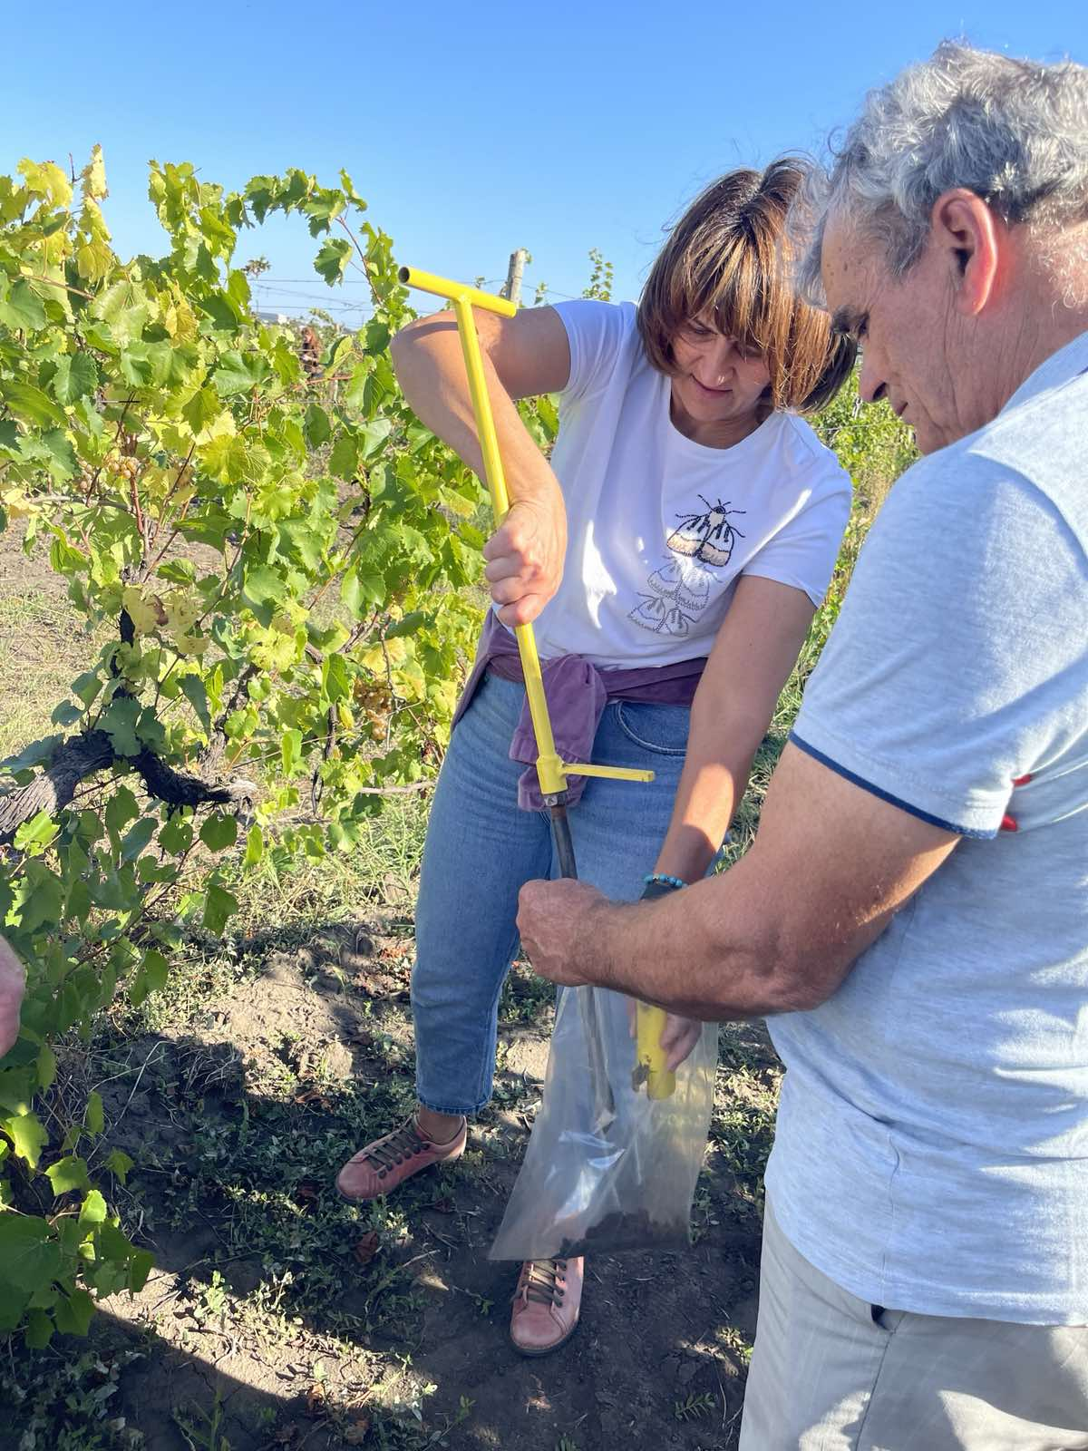
Prelevarea probelor de sol pentru determinarea organismelor dăunătoare
Suprafața ce este reprezentată de o probă:
O probă trebuie să reprezinte maximum 1hectar de teren omogen (aceeași cultură, tip de sol, stare fitosanitară).
Dacă suprafața este mai mare sau neuniformă (diferențe de umiditate, textură, plante diferite etc.), se colectează probe separate.
Se prelevă 10–20 puncte pe hectar (distribuite uniform în zig-zag pe parcelă).
În plantații pomicole sau viticole – 1–2 puncte la fiecare 4–5 pomi/butuci, în jurul rădăcinilor.
În solarii, sere sau spații mici – 5–10 puncte pentru fiecare 500 m².
Adâncimea de prelevare în dependență de cultură:
Cultură anuală (legume, cereale, căpșun) 0–20 cm;
Cultură perenă (pomi, arbuști, viță-de-vie) 0–40 cm;
Sol infectat suspect (analiză specială) 0–60 cm (în straturi de 20 cm).
Cantitatea probei:
Din fiecare punct se prelevă aprox. 200–300 g de sol;
Toate porțiunile se amestecă bine, obținându-se o probă omogenă de cca 1–1,5 kg;
Pentru analize speciale (mai multe tipuri de determinări) se pot preleva 2–3 kg.
Notes:
Probele de sol se vor preleva din locuri repartizate uniform pe toată suprafața câmpului. Omogenizarea probei din care se va extrage proba se va face pe parcela din care s-a făcut prelevarea. După extragerea probelor, restul de sol se va lăsa pe câmpul din care s-a prelevat.
Probele de sol se prelevă cu sonda de sol cu tub cu diametrul de 2 cm, care se înfige la adâncime de 10 cm. Se va îndepărta stratul superficial de 2–3 cm pentru a evita contaminarea cu resturi vegetale. Solul trebuie să fie umed, dar nu nămolos, se va evita uscarea completă, se vor înlătura pietrele, resturile vegetale mari și alte impurități.

Slide 10
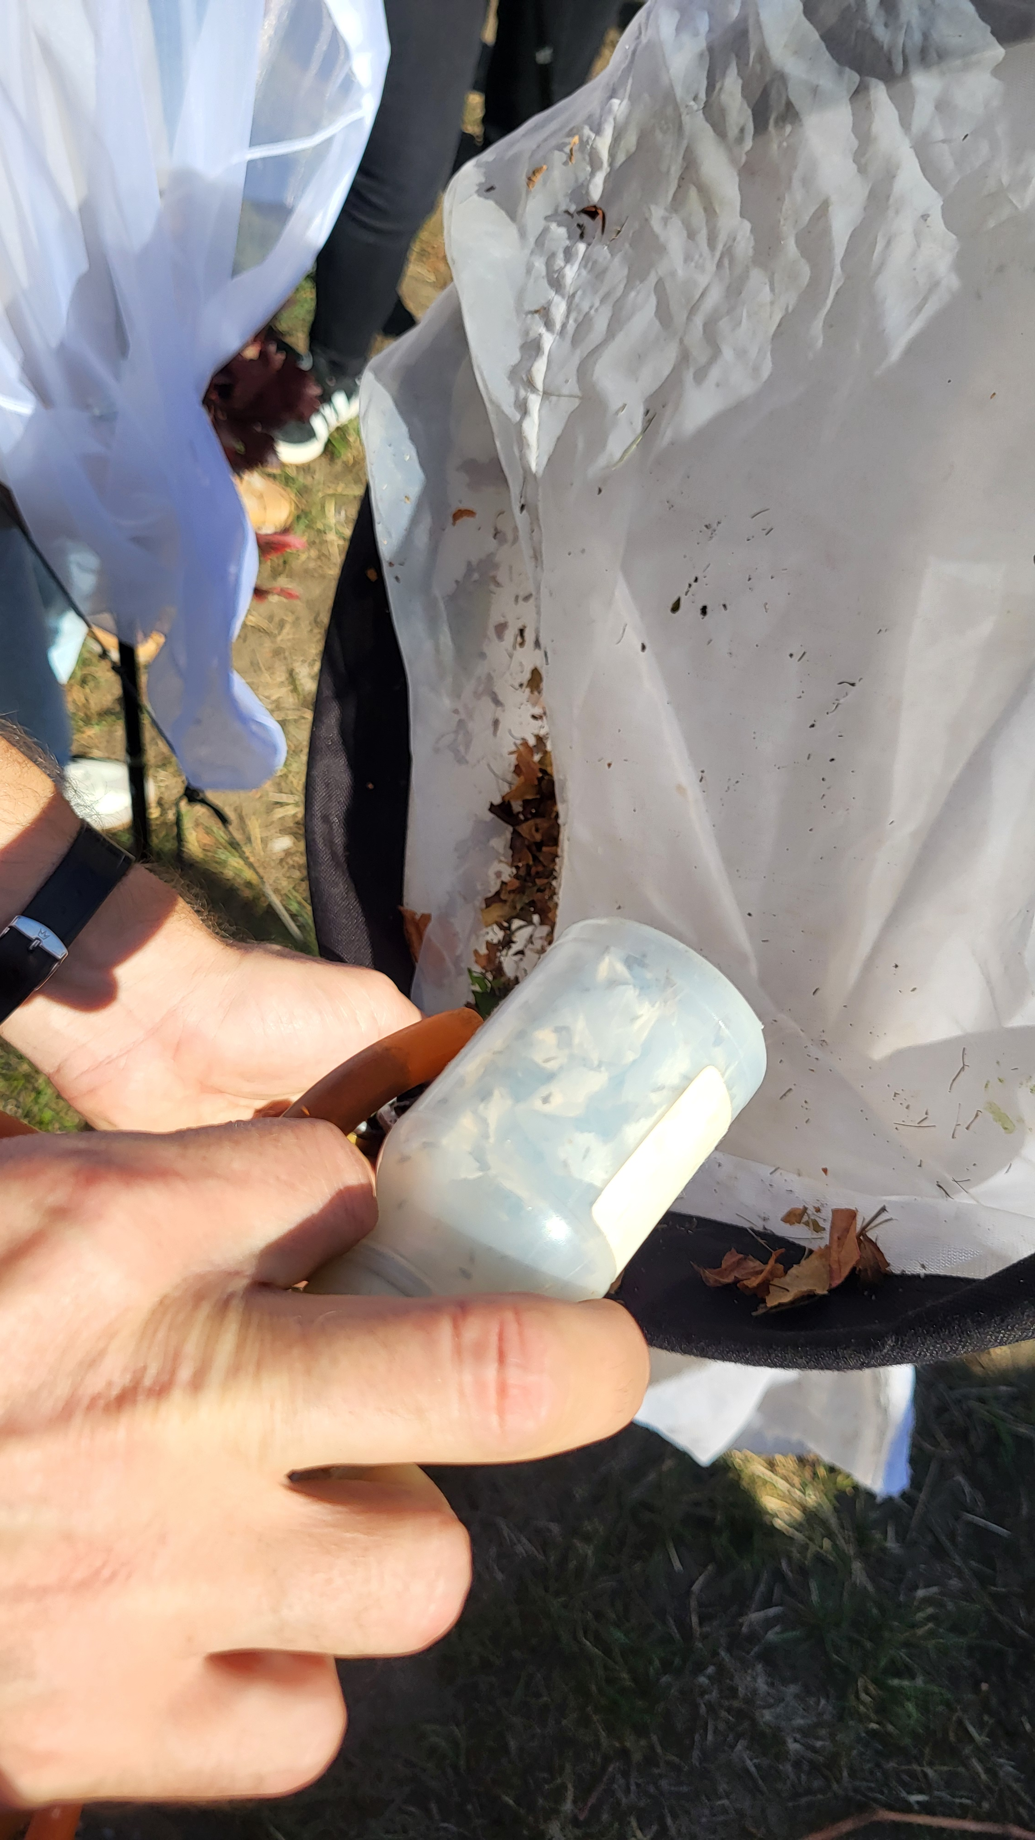
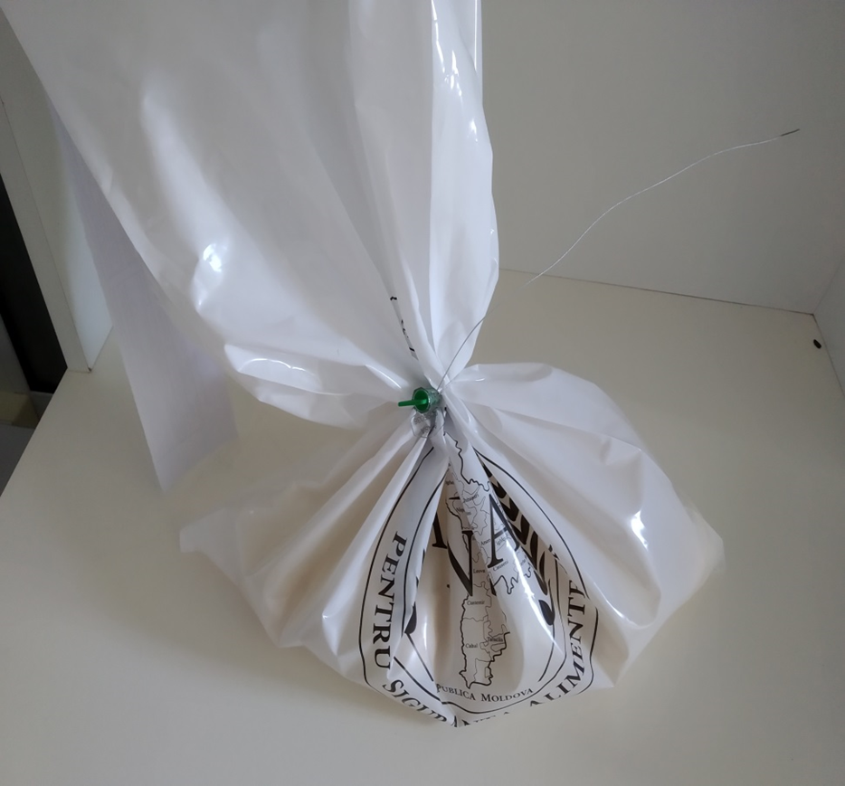
Ambalarea
Probele prelevate pentru testele de laborator trebuie ambalate și expediate în ambalaje noi, rezistente la șocuri (ex., sacoșe safeu, pungi de hârtie, pungi din plastic, cutii din plastic sau carton, eprubete sau borcane din sticlă/plastic cu capac etanș pentru insecte, etc). Tipul ambalajului depinde de materialul prelevat sau organismul dăunător pentru care se solicită testarea. Fiecare probă va fi ambalată separat, ambalajul trebuie să fie rezistent, închis ermetic, sigilat, etichetat și marcat astfel în cât să se evite amestecarea probelor, deteriorarea etichetei și să permită identificarea cu certitudine a probei și asigurarea trasabilității probei.
Expedierea
Probele prelevate pentru teste trebuie expediate în cel mai scurt timp la laborator pentru a se evita pe cât posibil putrezirea și ofilirea materialului.
Probele de sol nu trebuie să fie înghețate, închise și trebuie evitată deschiderea și strivirea acestora.
Plantele verzi destinate testelor pentru depistarea prezenței virusurilor și organismelor analoge, în special, în perioadele foarte calde, se vor transporta în condiții corespunzătoare prin care să se evite ofilirea plantelor și să ofere stabilitate virusului (ex. în lăzi frigorifice).
Notes:
Fiecare probă se ambalează separat în ambalaje noi, rezistente la socuri, (ex., sacoșe safeu, pungi de hârtie, pungi din plastic, cutii din plastic sau carton, eprubete sau borcane din sticlă/plastic cu capac etanș pentru insecte, etc). Tipul ambalajului depinde de materialul prelevat sau organismul dăunător pentru care se solicită testarea.
Probele prelevate se expediază în cel mai scurt timp la laborator în condiții care să prevină putrezirea și ofilirea, însoțite de documentele necesare.

Slide 11
Inspectarea vizuală, examinarea macroscopică, prelevarea probei, ambalarea și expedierea se vor realiza, astfel încât să se evite transferul, răspândirea organismelor dăunătoare, atât între lot și probă, cât și între loturi/între probe. Se va evita amestecarea probelor prelevate cu material prelevat pentru alte scopuri.
Măsuri de protecție
Utilizarea de unelte de unică folosință sau dezinfectate.
Dezinfectarea mâinilor și a încălțămintei între inspecții.
Utilizarea și distrugerea echipamentului de protecție de unică folosință.
Dezinfectarea ustensilelor care au intrat în contact cu material suspect.

Slide 12
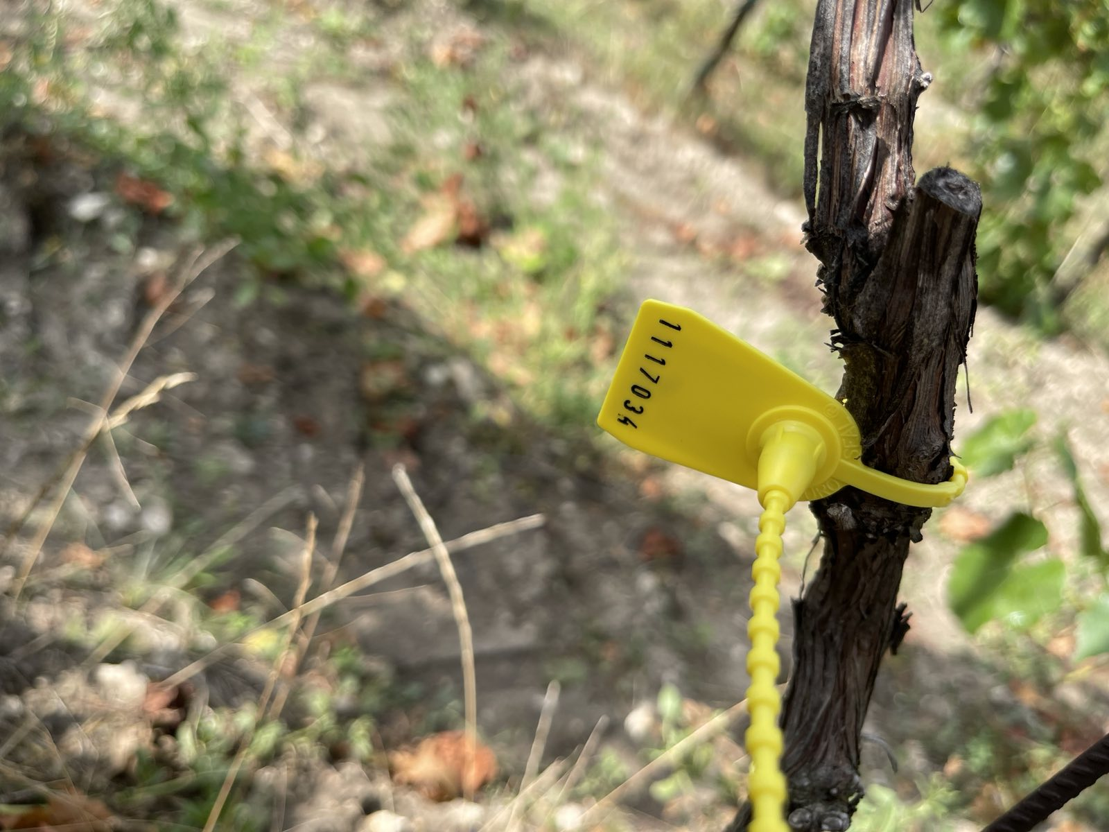
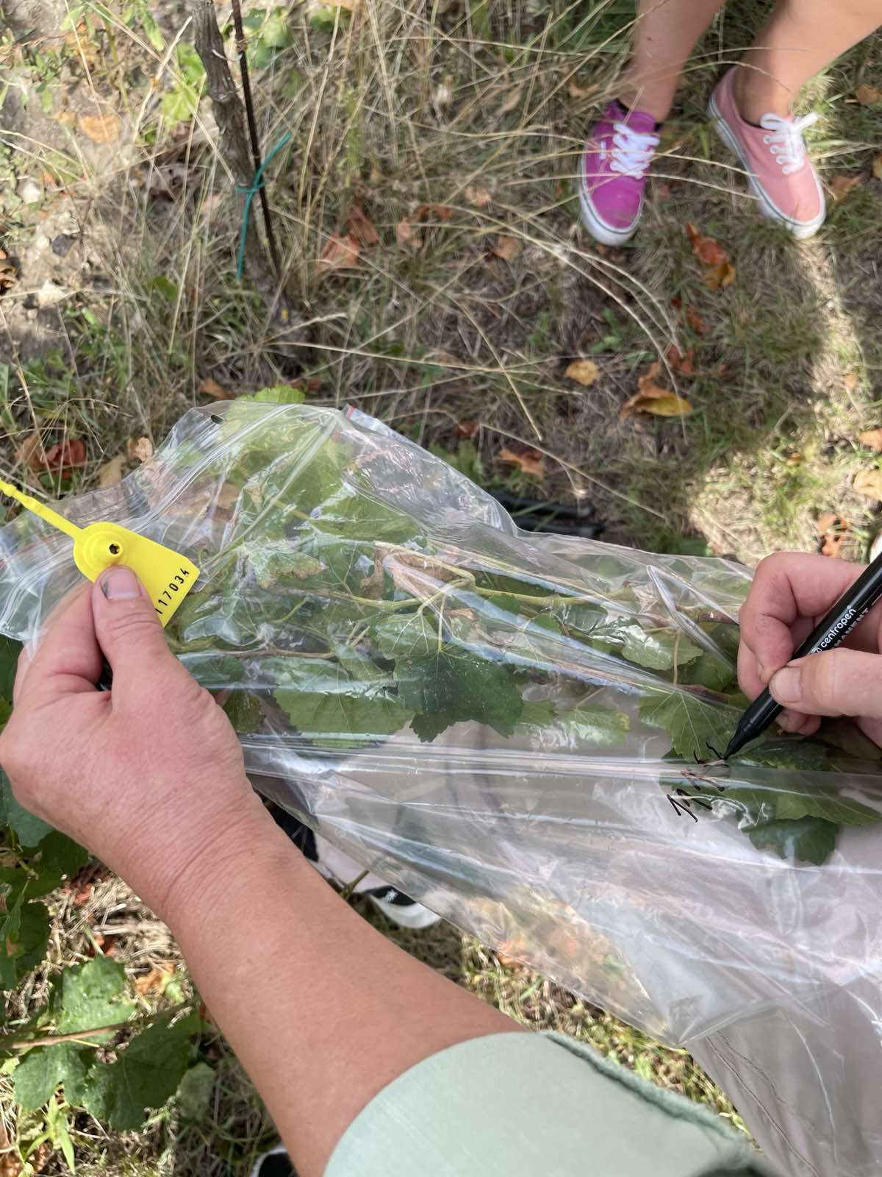
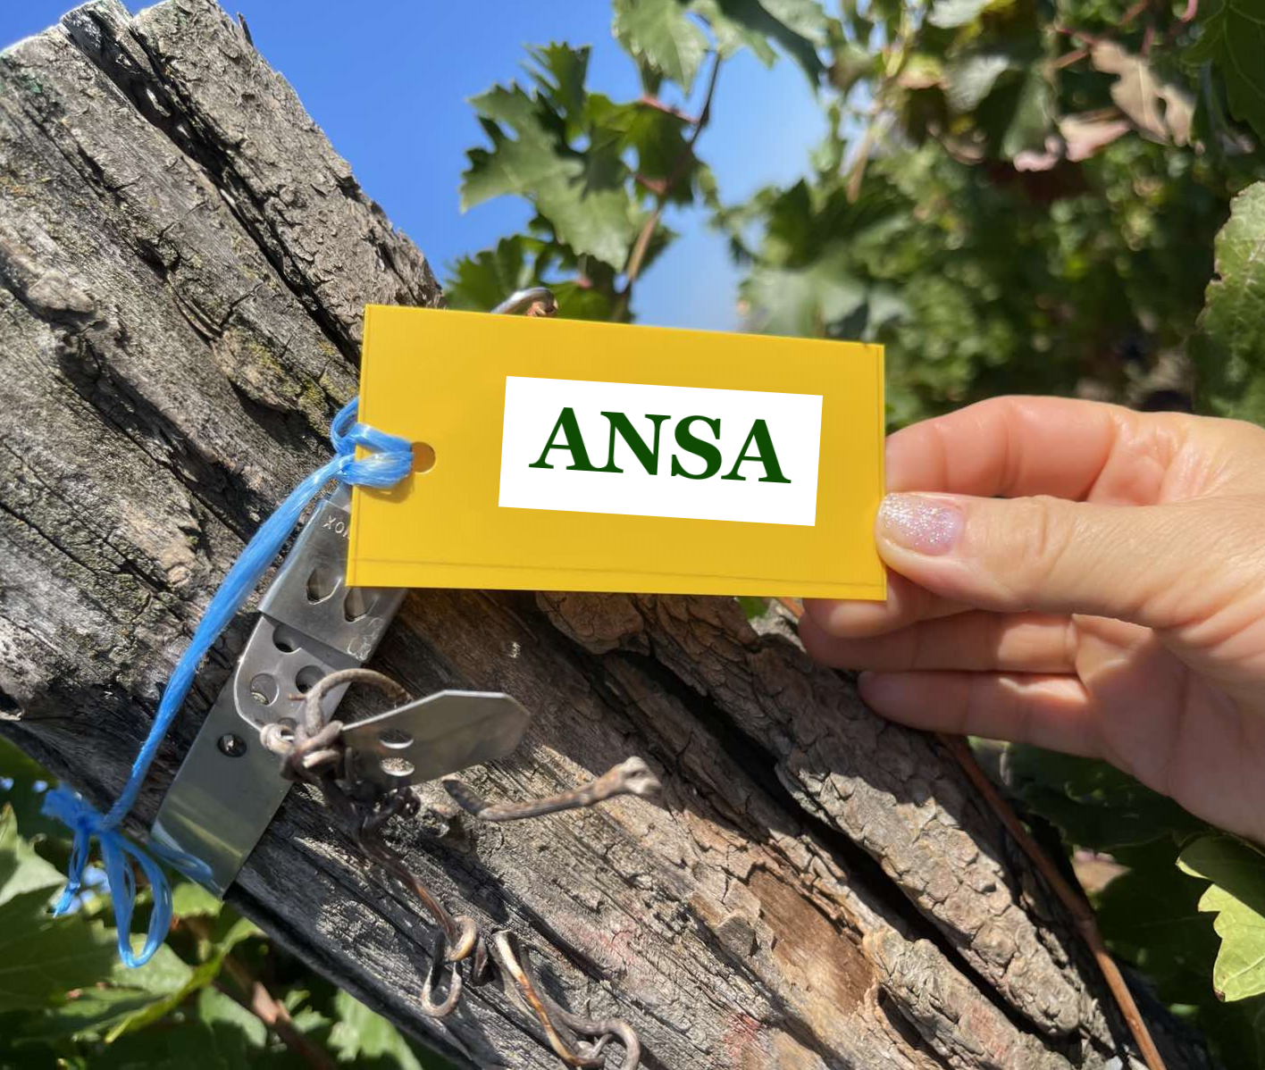
Trasabilitatea probelor
Pentru asigurarea trasabilității probelor de plante prelevate din plantațiile multianuale pe rod, precum și din plantațiile mamă de altoi și portaltoi inspectorii vor utiliza mijloace de identificare, planta de la care a fost prelevată proba va fi marcată prin aplicarea unui sigiliu (a), iar rândul corespunzător va fi identificat prin amplasarea unei plăcuțe inscripționate cu mențiunea „ANSA”(b).
a
b

Slide 13
Trasabilitatea probelor
În urma prelevării, inspectorii vor înscrie în registrul probelor prelevate informații referitoare la operatorul vizat, numărul rândului, numărul plantei și alte date relevante, conform modelului prevăzut în Anexa nr. 2.
Aceste măsuri sunt necesare pentru menținerea unei evidențe clare și pentru a permite urmărirea exactă a originii probelor.
REGISTRU PROBELOR PRELEVATE
№ | Data prelevării | Operatorul economic | Materialul prelevat | Numărul |  |  |  | Organismul dăunător | Rezultatul probei | Măsurile întreprinse în urma confirmării neconformităților
 |  |  |  | parcelei | rândului | plantei | sigiliului

Slide 14
Mărimea probelor de plante, produse vegetale și alte obiecte pentru realizarea analizelor de laborator
Tipul de produs | Mărimea probei
Tuberculi de cartof pentru Clavibacter sepedonicus și Ralstonia solonacearum, Synchytrium endobioticum | 200 bucăți
Tuberculi de cartof pentru determinarea nematozilor, dăunătorilor Notă: Cartofi nu trebuie să fie spălați pentru determinarea nematozilor | 5-10 kg
Puieții de pomi fructiferi, pomușoare, nucifere, decorativ și forestier | 5-10 buc.
Butași și portaltoi de viță de vie, pomi fructiferi, pomușoare, nucifere, decorativ și forestier | 10 -20 buc.
Secțiuni de plante, ramuri cu frunze | 25-30 bucăți (25 -50 cm)
Fructe | 3 kg

Slide 15
Mărimea probelor de plante, produse vegetale și alte obiecte pentru realizarea analizelor de laborator
Tipul de produs | Mărimea probei
Plante în ghiveci | 5 buc.
Secțiuni de flori | 20 bucăți
Bulbi de flori | 7-10 bucăți
Semințe de tomate, ardei, castraveți | 3-10 g
Răsad, plante | 10 -15 bucăți
Semințe porumb, grâu, orz, soia, etc | 2,5-3 kg
Sol (probele de sol trebuie prelevate din stratul superior de 30-60 cm adâncime), substrat, grunt, torf | 2-3 kg

Slide 16
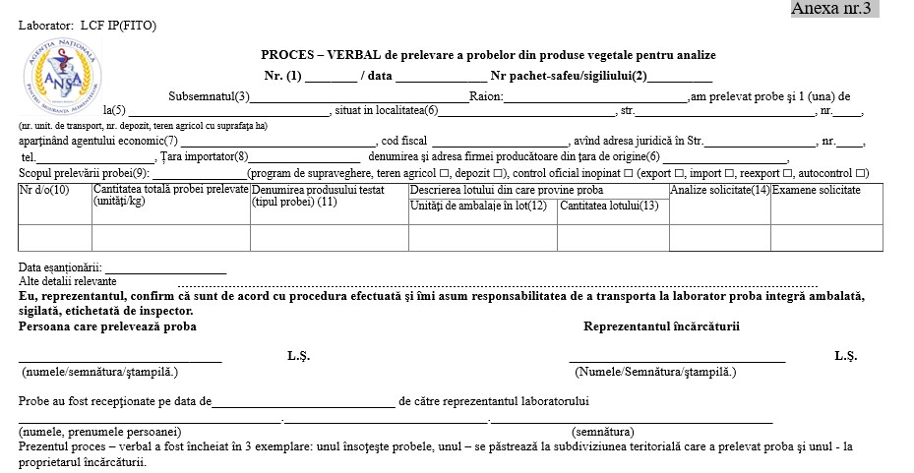

Slide 17
Mulțumesc pentru atenție!

